Slide 1
Олимпийские игры
«Самое важное в Олимпийских играх – не победа, а участие, также как в жизни самое главное – не триумф, а борьба».
Пьер де Кубертен.

Slide 2
Цели:
-познакомить детей с историей Олимпийских игр;
-приобщать к традициям
большого спорта;
-воспитывать волевые качества и командный дух участников.

Slide 3
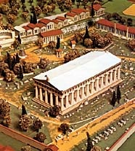
Родина олимпийских игр
«Нет ничего благороднее Солнца, дающего столько света и тепла.
Так и люди прославляют те состязания,
величественнее которых нет ничего, - Олимпийские игры.»
Пиндар
Арка древнего стадиона в Олимпии
Карта Древней Греции
г.Олимп
ОЛИМПИЯ

Slide 4
Зевс
Устраивались в честь
бога Зевса с 776 г. до н.э.
В Олимпии раз в 4 года.
Продолжались 5 дней.
Отменены в 394 г. н.э.

Slide 5
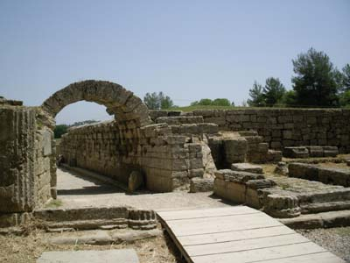
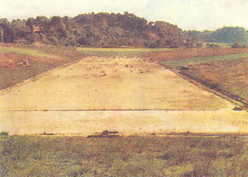
Стадион

Slide 6
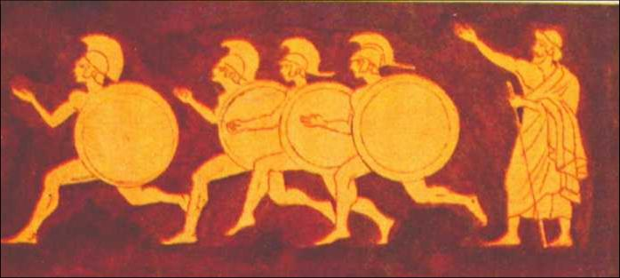
Виды состязаний
бег
бег с оружием
прыжки
в длину
метание диска и копья
борьба
Notes:
В первый день –открытие: жертвы богам, клятвы судей и спортсменов. Со 2 по 5 дни-состязания.
Пятиборье: бег, прыжки, метание копья, метание диска, борьба. Излюбленными состязаниями были: кулачный бой, бег с оружием, гонки колесниц.

Slide 7
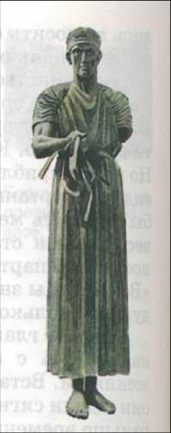
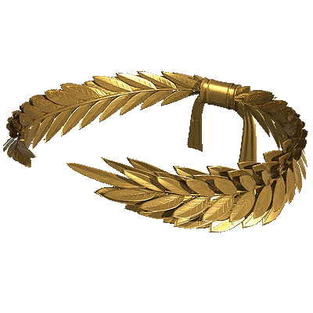
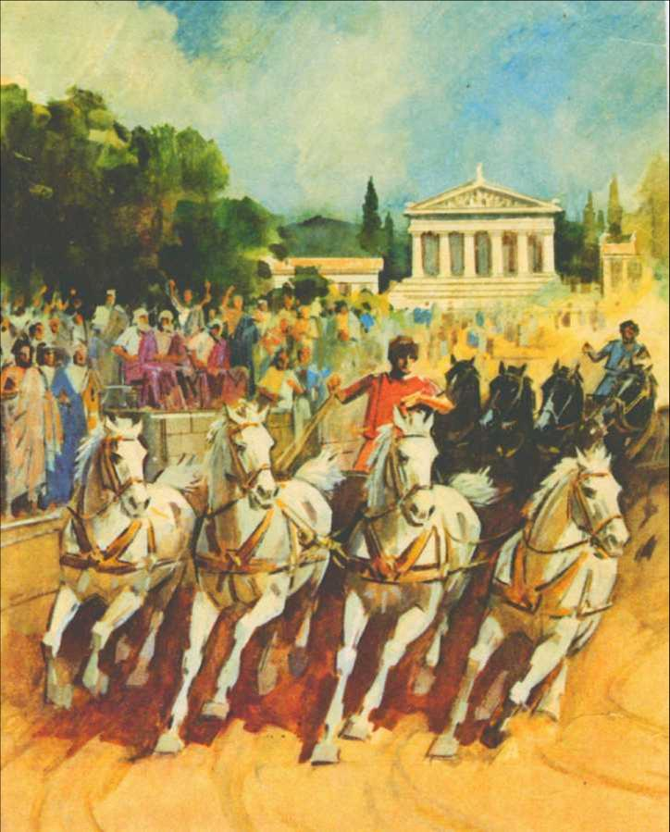
гонки на колесницах
Дельфийский возничий
Захватывающим зрелищем были гонки колесниц. По сигналу трубы возничие устремлялись вперёд. Участвовали только богатые греки, т.к. беговые лошади стоили дорого. Победителем считался владелец лошади.

Slide 8
Возрождение олимпийского движения
“…Высокая цель олимпийских празднеств будет служить благородному делу мира и дружбы между спортсменами всех стран” - так закончил свое выступление Пьер Кубертен. В 1894 году был создан Международный олимпийский комитет (МОК), в состав которого вошли представители 34 государств, в том числе и России. МОК принял решение о проведении в 1896 году первых Олимпийских игр в Греции
ученый, педагог и общественный деятель Пьер де Кубертен
Notes:
В 1894 году по инициативе французского общественного деятеля Пьера де Кубертена произошло второе рождение Олимпийских игр.

Slide 9
Олимпийская символика
Официальная эмблема
Синий – Европа
Черный – Африка
Красный – Америка
Желтый – Азия
Зеленый – Австралия

Slide 10
Олимпийская символика
Официальный флаг
Белый цвет символизирует мир во время Игр. Флаг планировалось впервые использовать на Играх 1916 года, но они не состоялись из-за войны, поэтому впервые флаг появился на Олимпийских играх 1920 года в Антверпене (Бельгия). Олимпийский флаг используется в церемониях открытия и закрытия каждой Олимпиады.

Slide 11
Олимпийская символика
Олимпийский девиз
«Быстрее, выше, сильнее»
«Faster, higher, stronger»

Slide 12
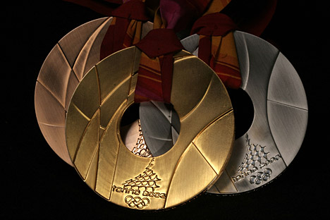
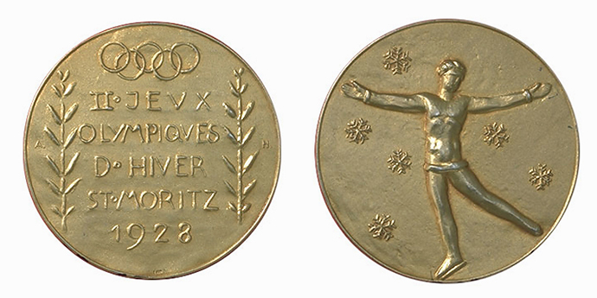
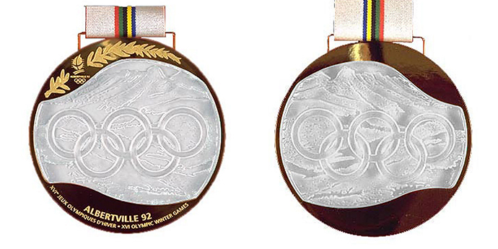
Олимпийская символика
Олимпийские медали

Slide 13
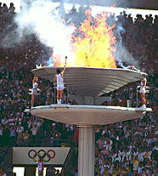
Олимпийский огонь
Олимпийская символика
Ритуал зажжения священного огня происходит от древних греков и был возобновлен Кубертеном в 1912 году. Факел зажигают в Олимпии направленным пучком солнечных лучей, образованных вогнутым зеркалом. Олимпийский огонь символизирует чистоту, попытку совершенствования и борьбу за победу, а также мир и дружбу.

Slide 14
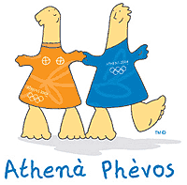
Олимпийская символика
Олимпийские талисманы

Slide 15
Лондон– столица Летней олимпиады-2012
У олимпиады в Лондоне было два талисмана :
Венлок и Мандевиль
представляет собой нечто вроде не сложенный вместе геометрический пазл, оформленный как буквы латинского алфавита.

Slide 16
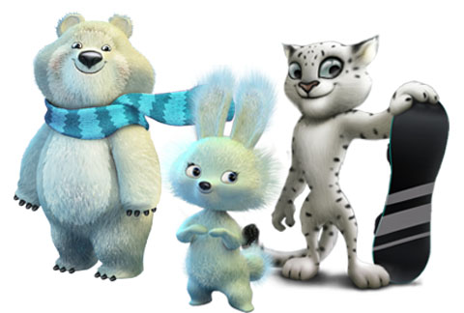
Сочи– столица Зимний олимпиады-2014
Девиз олимпиады
«Жаркие. Зимние. Твои»
Эмблема является воплощением приверженности системе идей, выраженной пятью Олимпийскими кольцами, и стратегическому видению «Сочи 2014»: инновационные Олимпийские и Паралимпийские зимние Игры, которые выразят характер Новой России.
У олимпиады в Сочи будут сразу три талисмана :
Зайка, Мишки и Леопрад.

Slide 17
В какой стране проводились первые Олимпийские игры?
Чем награждали победителей Олимпийских игр в Древней Греции?
В честь какого бога проводились первые Олимпийские игры?
Какого цвета флаг Олимпийских игр?
Сколько колец на флаге?
Назовите цвета колец?

Slide 18
Да начнется игра!

Slide 19
Ждем Олимпийские игры
2014 года.
Будем болеть за наших спортсменов.
Спасибо за внимание!

